Slide 1
Геометриялық денені жазықтықпен қию

Slide 2
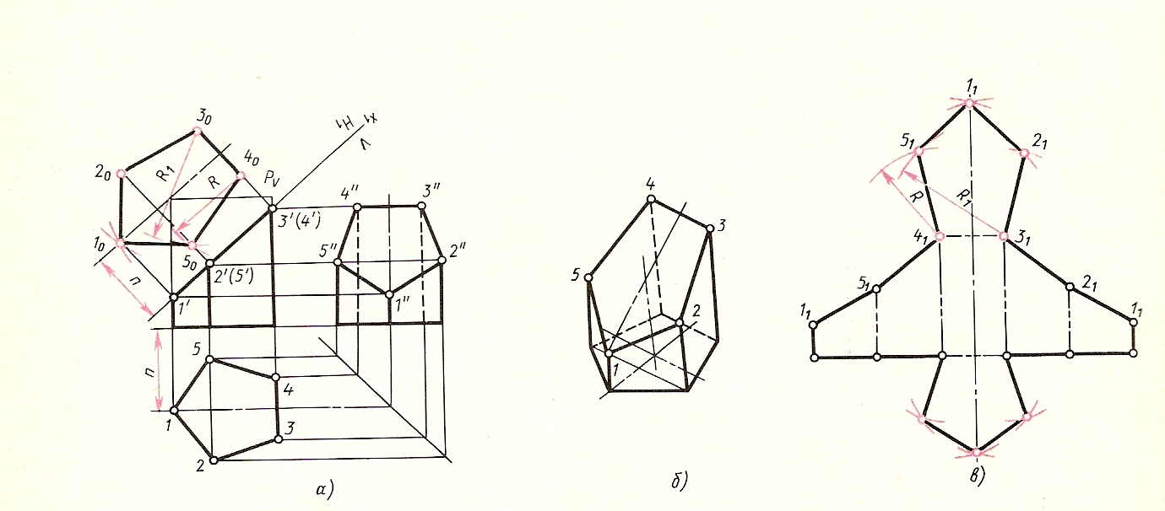
Геометриялық денелерді жазықтықпен қию Призманы жазықтықпен қию

Slide 3
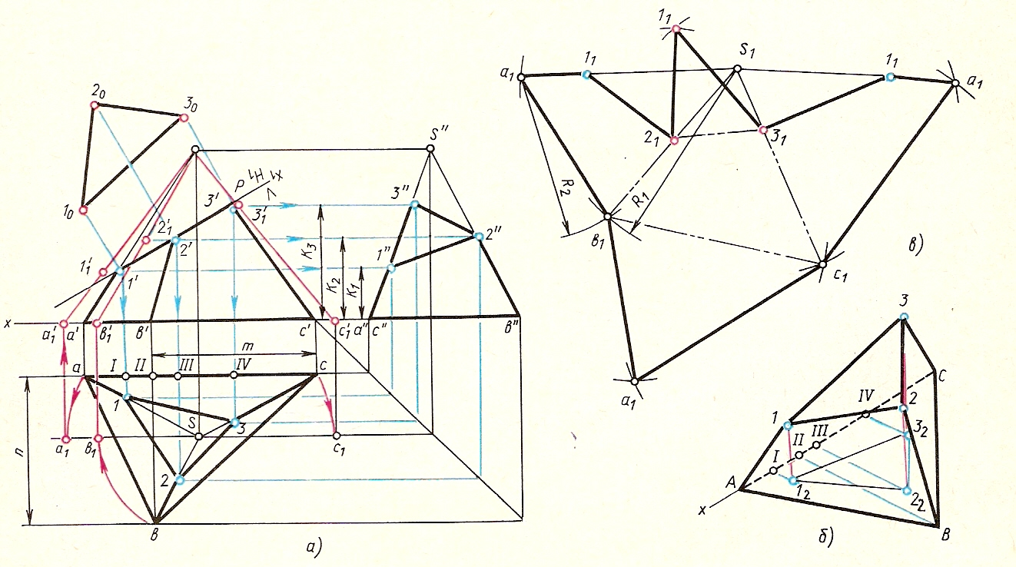
Пирамиданы жазықтықпен қию

Slide 4
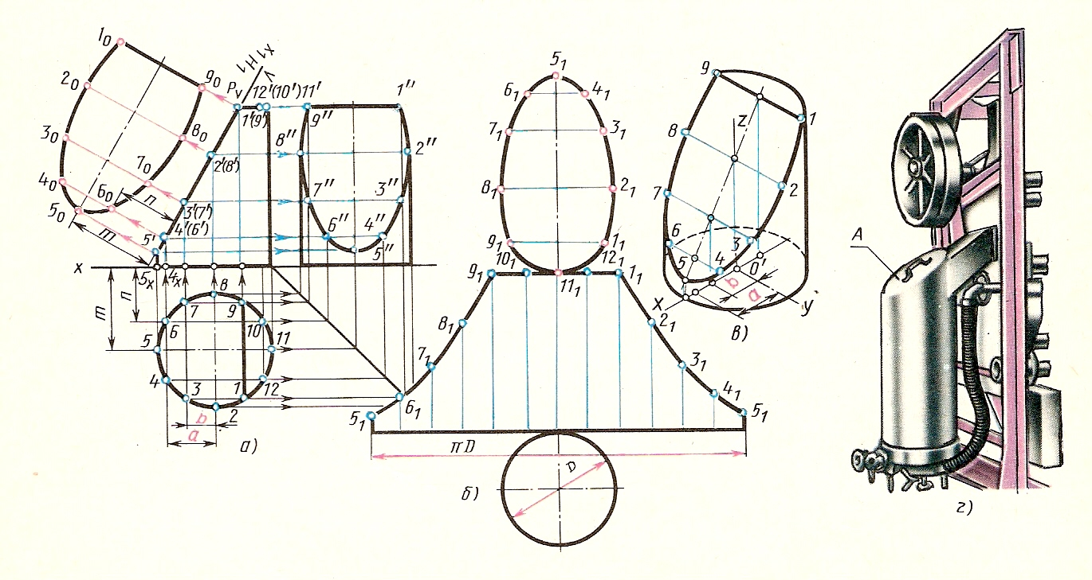
Цилиндрді жазықтықпен қию

Slide 5
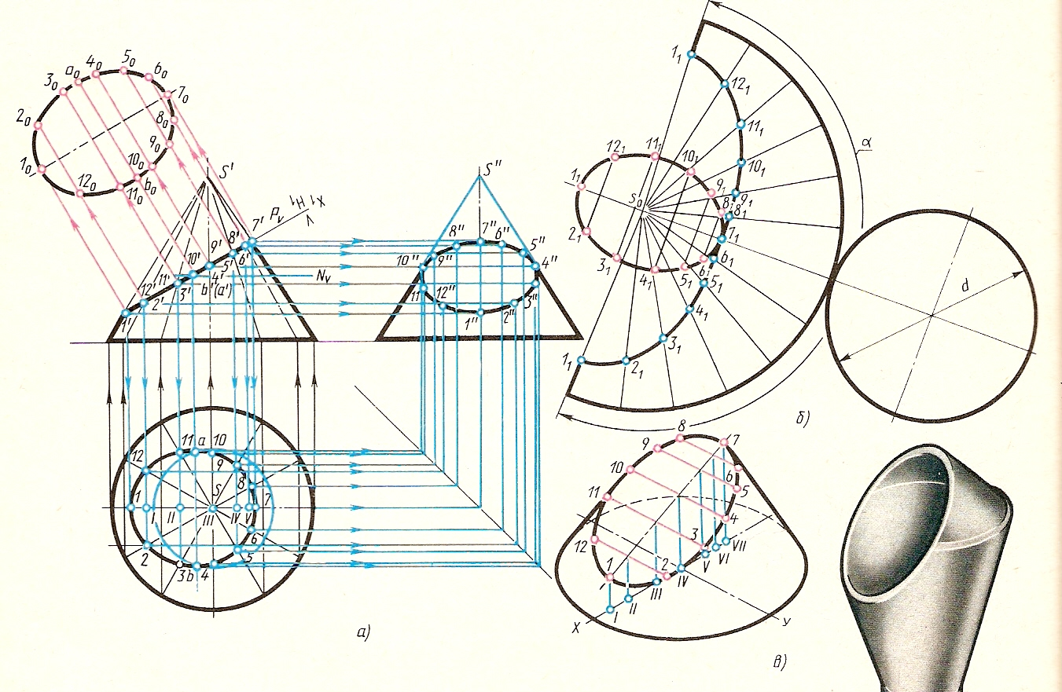
Конусты жазықтықпен қию

Slide 6
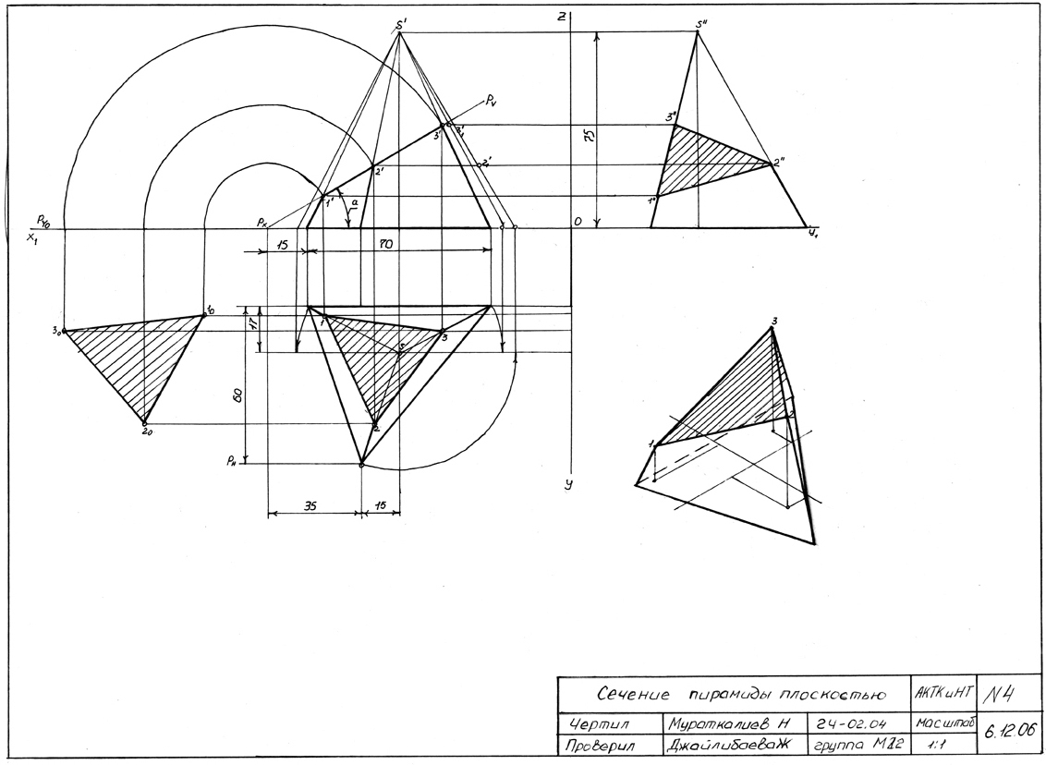
Графикалық жұмыс № 5 үлгісі

Slide 7
Үйге тапсырма:
Нұсқа бойынша геометриялық дененің
үш көрінісін берілген өлшем бойынша тұрғызу, жазықтықпен қию,қиық дене аксонометриясын
А3 пішіміне тұрғызу,
жиек пен негізгі жазу
орындап келу.

